Slide 1

Основы организации, приемы и способы оказания первой медицинской помощи при чрезвычайных ситуациях
ДЕПАРТАМЕНТ ОБРАЗОВАНИЯ ГОРОДА МОСКВЫ
МОСКВА-2018

Slide 2
Кружок дополнительного образования «Юные спасатели»
Специальность
40.02.02 Правоохранительная деятельность
Специальность
40.02.01 Право и организация социального обеспечения

Slide 3
На занятии формируются компетенции:
Специальность
40.02.02 ПРАВООХРАНИТЕЛЬНАЯ ДЕЯТЕЛЬНОСТЬ
Адаптироваться к меняющимся условиям профессиональной деятельности.
Организовывать свою жизнь в соответствии с социально значимыми представлениями о здоровом образе жизни, поддерживать должный уровень физической подготовленности, необходимый для социальной и профессиональной деятельности, способность обучающихся самостоятельно действовать в различных проблемных ситуациях.
Специальность
40.02.01 Право и организация социального обеспечения
Соблюдать основы здорового образа жизни, требования охраны труда. Развивать способность обучающихся самостоятельно действовать в различных проблемных ситуациях.
Работать в коллективе и команде, эффективно общаться с коллегами, руководством, потребителями.
Самостоятельно определять задачи профессионального и личностного развития, заниматься самообразованием, осознанно планировать повышение квалификации.

Slide 4
План лекции
1. Организация Всероссийской службы медицинских катастроф.
2. Первая медицинская помощь в чрезвычайных ситуациях.
    Юридические стороны оказания первой медицинской помощи
    Сердечно-легочная реанимация
    Различные виды повреждений и первая помощь при их возникновении

Slide 5
Организация
Всероссийской службы медицины катастроф
Всероссийская служба медицины катастроф
Федеральный уровень
ВСМК
Региональный уровень
ВСМК
Территориальный уровень
ВСМК
Местный
уровень
ВСМК
1
2
3
4
5
6
Объектовый уровень
ВСМК
1
2
3
1
2
3
4
5
1
2
3
4
5
6
7
8
1
2
3
4

Slide 6
Федеральный уровень
Всероссийской службы
медицины катастроф
Всероссийский центр медицины катастроф «Защита» Минздрава России (ВЦМК «Защита») с входящими в него штатными формированиями и учреждениями.
Департамент по санитарно-эпидемиологическому надзору Минздрава России.
Федеральный центр государственного санитарно-эпидемиологического надзора со специализированными формированиями и учреждениями Госсанэпидслужбы и Федеральное управление «Медбиоэкстрем».
Всеармейский центр медицины катастроф и медицинские формирования и учреждения центрального подчинения Минобороны России.
Учреждения и формирования центрального подчинения МВД России, МГТС России, других министерств и ведомств, предназначенные для участия в ликвидации медико-санитарных последствий.
В интересах ВСМК используются нештатные формирования, клинические базы Минздрава России, других министерств и ведомств, а также научные базы, предназначенные для ликвидации медико-санитарных последствий ЧС, оказания экстренной и консультативной, скорой и неотложной медицинской помощи населению.

Slide 7
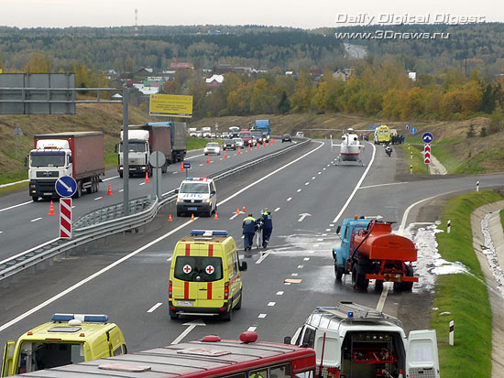
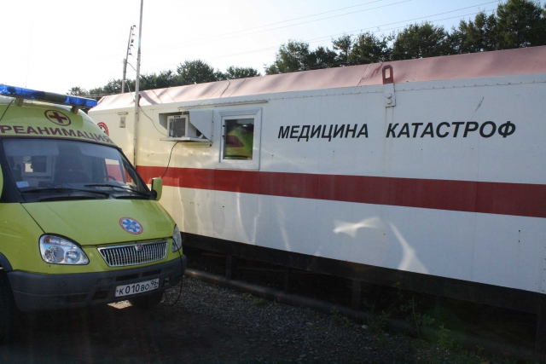
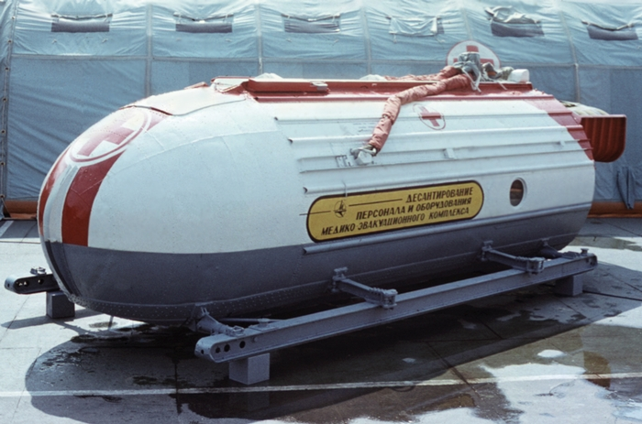
Регианальный уровень
Всероссийской службы
медицины катастроф
Филиалы ВЦМК «Защита» (РЦМК) с входящими в них штатными формированиями и учреждениями в федеральных округах (Северо-Западный, Центральный, Южный, Приволжский, Уральский, Сибирский, Дальневосточный).
Межрегиональные центры по чрезвычайным ситуациям госсанэпидслужбы в Москве и Новосибирске и центры Госсанэпиднадзора регионального уровня с входящими в них формированиями.
Формирования на региональном уровне Минобороны, МВД и МПС России, других министерств и ведомств, предназначенные для участия в ликвидации медико-санитарных последствий ЧС, а также клинические и научные базами.

Slide 8
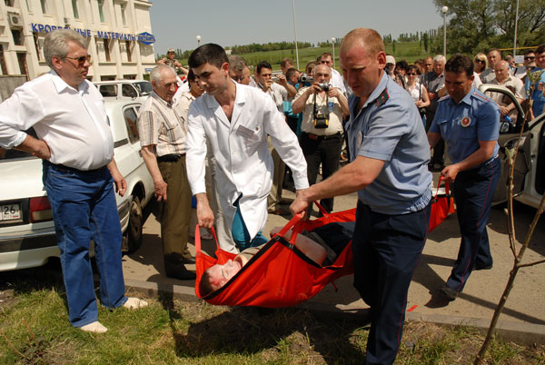
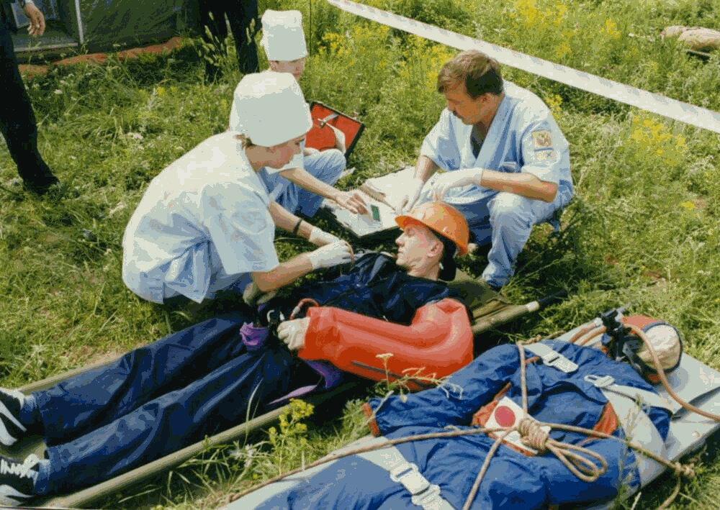
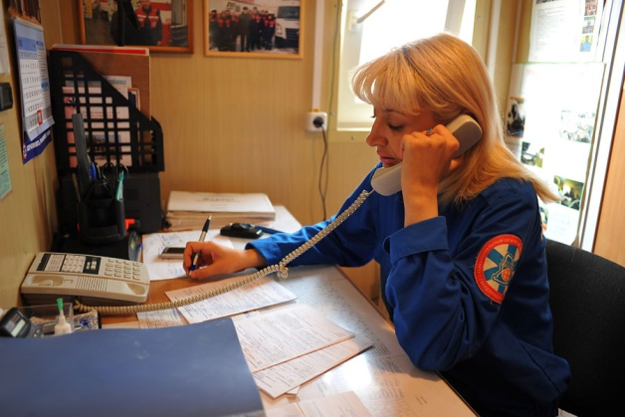
Территориальный уровень
Всероссийской службы
медицины катастроф
Территориальные центры медицины катастроф с входящими в них штатными формированиями.
Центры Госсанэпиднадзора территориального уровня с входящими в них формированиями.
Нештатные формирования ВСМК.
Формирования Минобороны, МВД и МПС России, других ведомств, рас положенные на данной территории и предназначенные для участия в ликвидации медико-санитарных последствий ЧС.
Клинические базы, предназначенные для ликвидации медико-санитарных последствий ЧС и оказания экстренной и консультативной медицинской помощи населению.

Slide 9
Местный уровень
Всероссийской службы
медицины катастроф
Центры медицины катастроф (там, где они создаются).
Станции (подстанции) скорой медицинской помощи (с входящими в них и формируемыми в других ЛПУ формированиями), выполняющие функции органов управления службы медицины катастроф.
Центры Госсанэпиднадзора в городах и районах, формирующие санитарно-эпидемиологические бригады и группы эпидемиологической разведки.
Формирования постоянной готовности военно-медицинских учреждений.
Формирования органов МВД, МГТС России.
Учреждения Федерального управления медико-биологических и экстремальных проблем при Минздраве России.
Другие федеральные органы исполнительной власти, участвующие в соответствии с возложенными на них обязанностями в ликвидации ЧС.
Лечебно-профилактические учреждения, предназначенные для медико-санитарного обеспечения в ЧС.

Slide 10
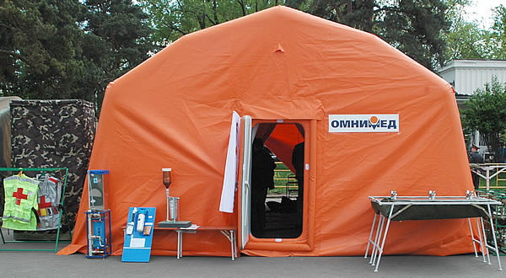
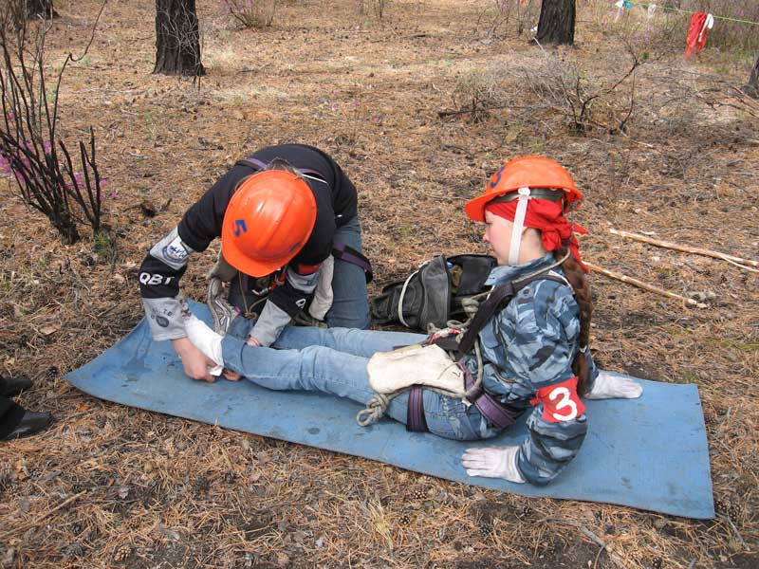
Объектовый уровень
Всероссийской службы
медицины катастроф
Должностные лица по медико-санитарному обеспечению объекта в ЧС.
Медицинские формирования.
Подразделения санитарно-эпидемиологического надзора.
Лечебно-профилактические учреждения, предназначенные для медико-санитарного обеспечения в ЧС.

Slide 11
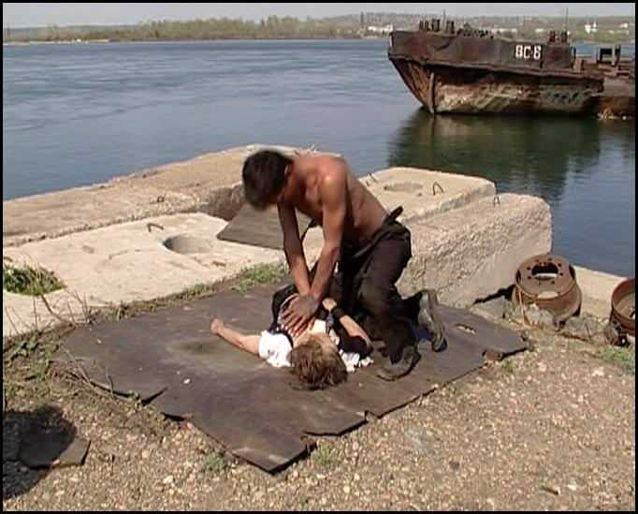
Первая медицинская помощь в чрезвычайных ситуациях
Алгоритм поведения на месте происшествия
Человек, знающий алгоритм, не тратит время на пустые размышления и не впадает в панику.
На уровне подсознания в голове его забиты простые действия:
  Осмотреть место происшествия и убедиться, убедиться, что угрожает мне и потом - что угрожает пострадавшему.
  Осмотреть пострадавшего и постараться понять, есть ли угроза его жизни и если да, то от чего он может умереть прямо сейчас.
  Вызвать специалистов.
  Оставаться с пострадавшим до приезда специалистов, стараясь сохранить или улучшить его состояние доступными методами.

Slide 12
Юридическая сторона оказания первой медицинской помощи
Оказание первой помощи - это Ваше ПРАВО, а не обязанность!
Исключение составляют медицинские работники, спасатели, пожарные, милиция.
Человеку без сознания можно оказывать помощь
Если человек в сознании – необходимо спросить (- Вам помочь? ). Если он отказывается, помогать нельзя. Если ребенок до 14 лет без близких – можно оказывать, иначе спросить согласия у близких.
Если пострадавший представляет опасность – помощь лучше не оказывать.
Не нужно получать согласие при суицидальных попытках.
Нельзя превышать свою квалификацию: нельзя давать (назначать) любые медикаменты, нельзя производить любые медицинские манипуляции (вправлять вывихи и т.п.).
Существует статья об «Оставление в опасности». Подразумевает ответственность ГРАЖДАНИНА, не сообщившего о случившемся, и прошедшего мимо пострадавшего.

Slide 13
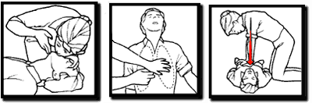
Реанимация
Алгоритм первичной сердечно-лёгочной реанимации содержит следующие составляющие:
1. Восстановление проходимости дыхательных путей, которое достигается запрокидыванием головы, выдвижением нижней челюсти вперёд, открыванием рта, удалением всего инородного из полости рта.
2. Искусственное дыхание, которое проводится путём вдувания реаниматологом выдыхаемого воздуха в лёгкие пострадавшего. Выдох при этом происходит пассивно. Восстановление самостоятельного дыхания быстро восстанавливает все остальные функции. Это связано с тем, что дыхательный центр является водителем ритма для мозга.
3. Восстановление кровоснабжения с помощью наружного (закрытого) массажа сердца.

Slide 14
ВИДЫ ПОВРЕЖДЕНИЙ
Раны и кровотечения
Травмы
Термические
повреждения
перелом
вывих
растяжение
ожоги
обморожения
фонтан
крови
крови много
крови мало
ушиб

Slide 15
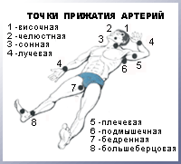
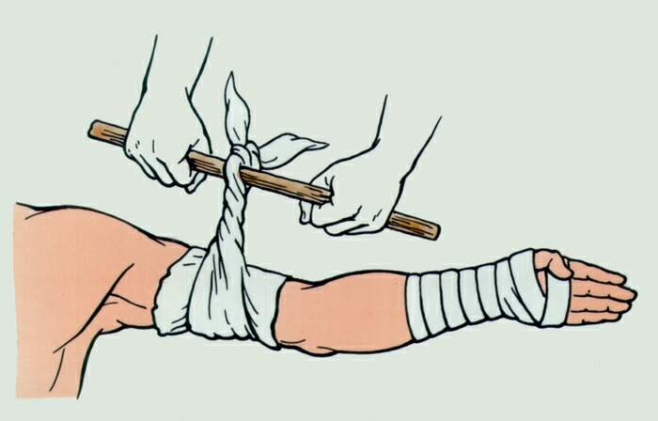
Раны и кровотечения
Виды кровотечений
Артериальное кровотечение: потеря крови из-за разрыва стенки одной или нескольких артерий. Кровь ярко-красная, выходит периодическими толчками в такт сердечным сокращениям. Поднимите вверх место повреждения и наложите тугую повязку. Если кровь продолжает идти, стяните тело выше раны эластичным бинтом, пока кровотечение не прекратится. Если доставка больного в медицинское учреждение займет больше часа, этот импровизированный жгут следует ослабить, чтобы восстановить кровообращение, а затем снова затянуть.

Slide 16
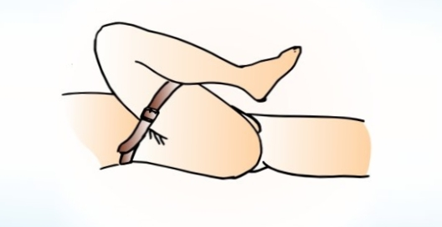
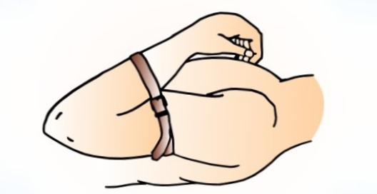
Венозное кровотечение: потеря крови из вены. Кровь темнее, льется сплошным потоком, иногда очень обильно (особенно если повреждена крупная вена). Наложите тугую повязку; если повреждена конечность, по возможности, поднимите ее на уровень сердца, не снимая повязку. Если повязка пропитается кровью, смените ее.
Капиллярное кровотечение: потеря крови из капилляров. Кровь такого же цвета, как и венозная, поскольку в капиллярах содержится и артериальная, и венозная кровь. Кровь течет медленно. Обычно такие кровотечения возникают при поверхностных ранах, их легко остановить.
Внутреннее кровотечение. Симптомы: озноб, бледность, потливость, частое короткое дыхание, быстрый, но слабый пульс, беспокойство. При внутреннем кровотечении возможна даже потеря сознания.

Slide 17
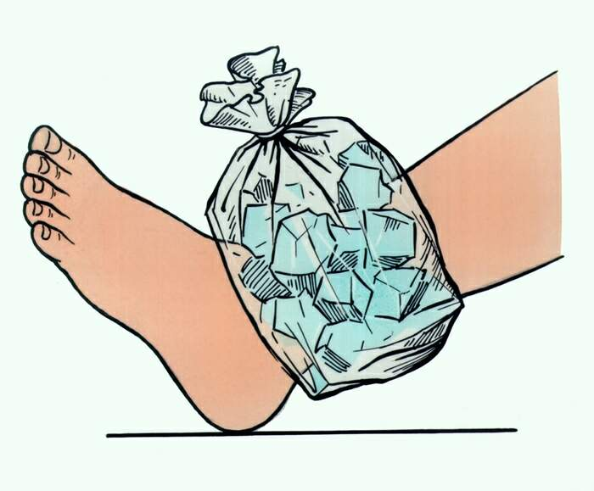
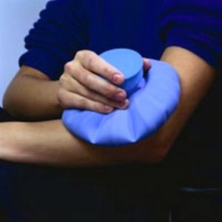
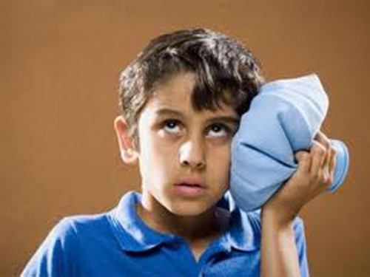
Травмы
Ушибы - повреждения тканей и органов, при которых не нарушена целость кожи и костей. Степень повреждения зависит от силы удара, площади поврежденной поверхности и от значения для организма ушибленной части тела (ушиб пальца, естественно, не столь опасен, как ушиб головы). На месте ушиба быстро появляется припухлость, возможен и кровоподтек (синяк). При разрыве крупных сосудов под кожей могут образоваться скопления крови (гематомы).
Признаки ушиба: Повреждены мягкие ткани, без нарушения целостности кожи. Кровоподтек (синяк), припухлость (отек).
Первая помощь: При ушибе, прежде всего, необходимо создать покой поврежденному органу. На область ушиба необходимо наложить давящую повязку, придать этой области тела возвышенное положение, что способствует прекращению дальнейшего кровоизлияния в мягкие ткани. Для уменьшения болей и воспалительных явлений к месту ушиба прикладывают холод - пузырь со льдом, холодные компрессы.

Slide 18
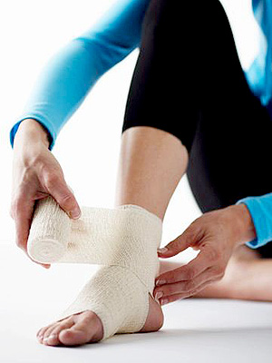
Растяжение и разрывы связок суставов возникают в результате резких и быстрых движений, превышающих физиологическую подвижность сустава. Причиной может быть резкое подворачивание стопы (например, при неудачном приземлении после прыжка), падение на руку или ногу. Такие повреждения чаще отмечаются в голеностопном, коленном и лучезапястном суставах.
Признаки растяжения и разрыва связок суставов:
1. появление резких болей;
2. быстрое развитие отека в области травмы;
3. значительным нарушением функций суставов.
В отличие от переломов и вывихов при растяжении и разрыве связок отсутствует резкая деформация и болезненность в области суставов при нагрузке по оси конечности, например при давлении на пятку.
Первая помощь:
Первая помощь при растяжении связок такая же, как и при ушибах, т. е. прежде всего накладывают тугую повязку, фиксирующую сустав, холодный компресс на область сустава, создание неподвижного состояния.
При разрыве сухожилий, связок первая помощь заключается в создании больному полного покоя, наложении тугой повязки на область поврежденного сустава.

Slide 19
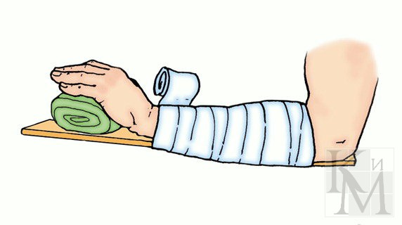
Вывихи - полное смещение суставных концов костей, при котором утрачивается соприкосновение суставных поверхностей в области сочленения. Вывих наступает вследствие травмы, сопровождающейся, как правило, разрывом суставной капсулы, связок. Такое смещение концов костей происходит чаще - в плечевом, реже - в тазобедренном, локтевом и голеностопном суставах. Еще реже в результате ушиба.
Признаки вывиха: Смещение костей из нормального положения в суставе, резкая боль, невозможность движений в суставе.
Первая помощь:
1. холод на область поврежденного сустава;
2. применение обезболивающих средств;
3. иммобилизация конечности в том положении, которое она приняла после травмы;
4. обратиться к хирургу.
костей.
Вправление вывиха - врачебная процедура (!). Не следует пытаться вправить вывих, так как иногда трудно установить, вывих это или перелом, тем более что вывихи часто сопровождаются трещинами и переломами

Slide 20
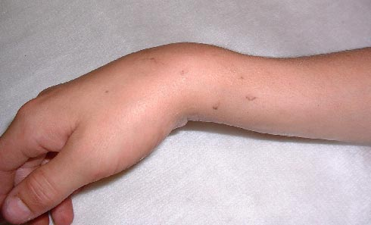
Переломом называется частичное или полное нарушение целости кости в результате ее удара, сжатия, сдавления, перегиба (во время падения). Переломы делятся на закрытые (без повреждения кожи) и открытые, при которых имеется повреждение кожи в зоне перелома.
Признаки перелома:
1. резкая боль, усиливающаяся при любом движении и нагрузке на конечность;
2. изменение положения и формы конечности;
3. нарушения функции конечности (невозможность ею пользоваться);
4. появление отечности и кровоподтека в зоне перелома;
5. укорочение конечности;
6. патологическая (ненормальная) подвижность кости.
Первая помощь:
1. создание неподвижности костей в области перелома;
2. проведение мер, направленных на борьбу с шоком или на его предупреждение;
3. организация быстрейшей доставки пострадавшего в лечебное учреждение.

Slide 21
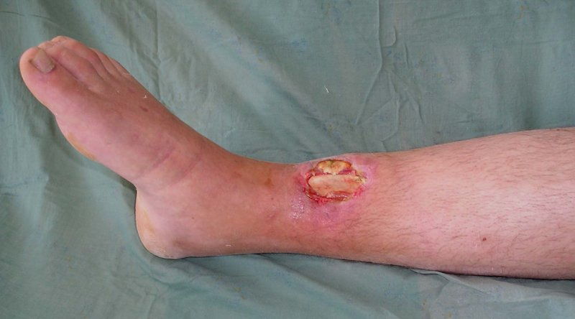
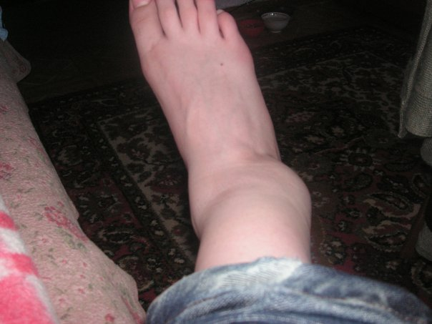
Иммобилизация конечностей
Быстрое создание неподвижности костей в области перелома - иммобилизация - уменьшает боль и является главным моментом в предупреждении шока. Иммобилизация конечности достигается наложением транспортных шин или шин из подручного твердого материала. Наложение шины нужно проводить непосредственно на месте происшествия и только после этого транспортировать больного. При открытом переломе перед иммобилизацией конечности необходимо наложить асептическую повязку. При кровотечении из раны должны быть применены способы временной остановки кровотечения (давящая повязка, наложение жгута и др.).

Slide 22
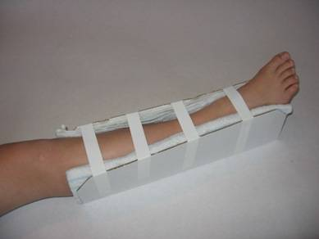
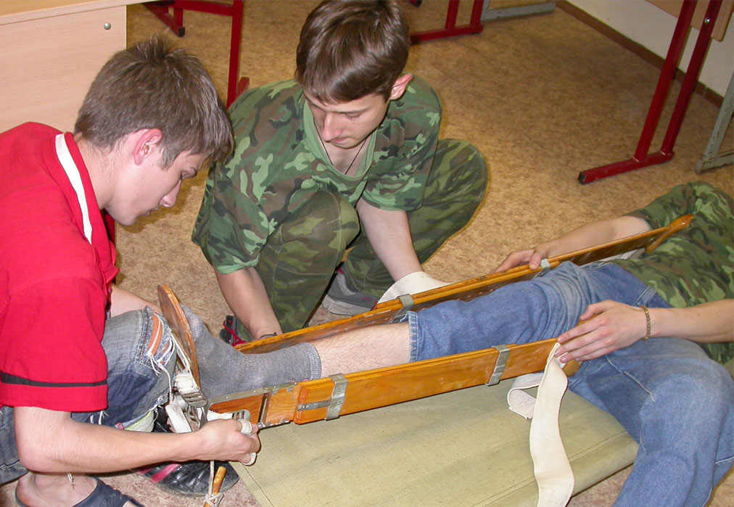
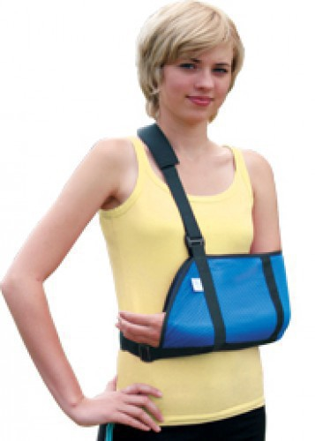
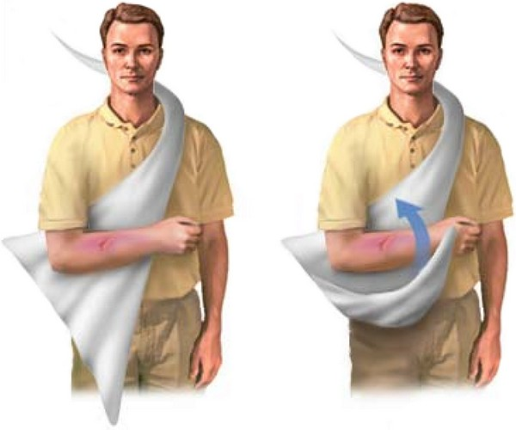
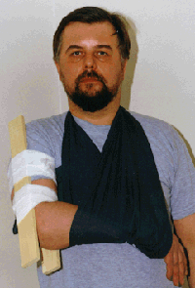
В качестве жестких шин могут служить доски, полоски металла, картон, несколько сложенных журналов и т.д.
В качестве мягких шин можно использовать сложенные одеяла, полотенца, подушки и т.д. или поддерживающие повязки и бинты.

Slide 23
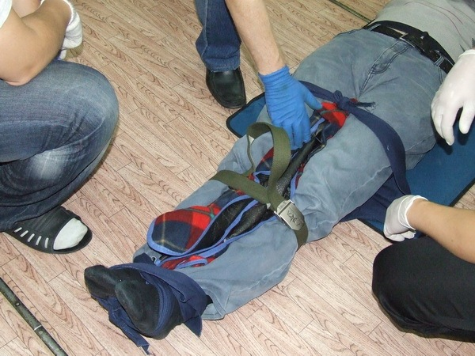
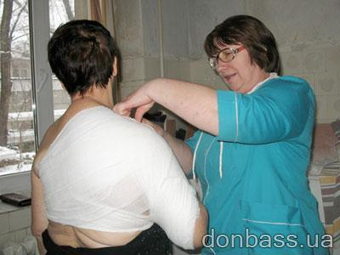
При анатомических шинах в качестве опоры используется тело самого пострадавшего. Например, поврежденная рука может быть прибинтована к груди пострадавшего, нога к здоровой ноге.
  При проведении транспортной иммобилизации надо соблюдать следующие правила:
    1. Шины должны быть надежно закреплены и хорошо фиксировать область перелома.
    2. Шину нельзя накладывать непосредственно на обнаженную конечность, последнюю предварительно надо обложить ватой или какой-нибудь тканью.
    3. Создавая неподвижность в зоне перелома, необходимо произвести фиксацию двух суставов выше и ниже места перелома (например, при переломе голени фиксируют голеностопный и коленный сустав) в положении, удобном для больного и для транспортировки.
    4. При переломах бедра следует фиксировать все суставы нижней конечности (коленный, голеностопный, тазобедренный).

Slide 24
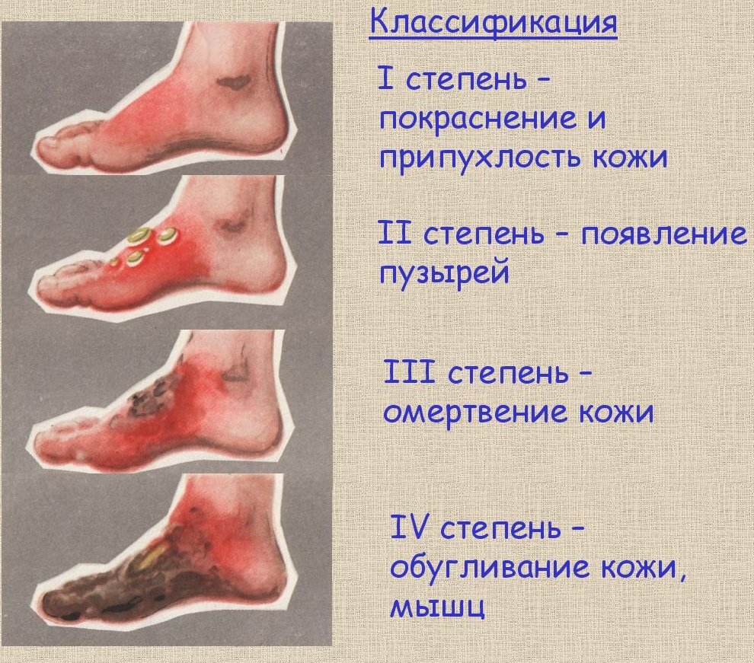
Классификация ожогов по глубине поражения

Slide 25
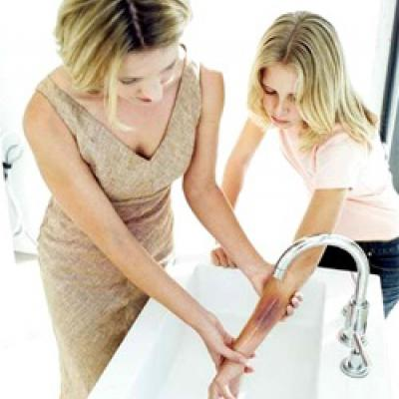
Первая помощь при ожогах
Прекращение действия поражающего фактора на пострадавшего.
При термическом ожоге необходимо устранить контакт пострадавшего с источником ожога и охладить поражённую поверхность (под прохладной проточной водой, не менее 15-20 минут (только в том случае, если не нарушена целостность кожного покрова); актуально не позднее 2 часов после получения ожога),
При электрическом поражении — прервать контакт с источником тока,
При химических ожогах — смыть или нейтрализовать активное вещество и т. п.

Slide 26
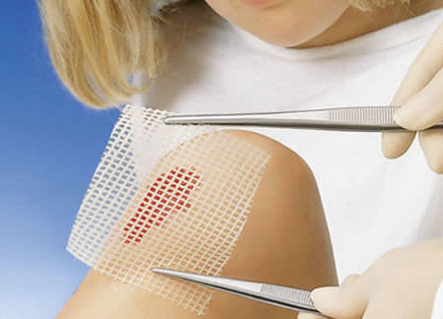
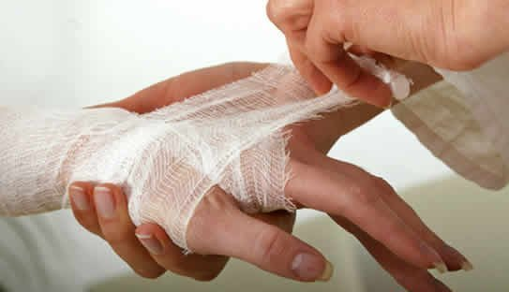
2. Наложение стерильной повязки.
В первый момент все ожоги стерильны, так как они возникают от воздействия высоких температур. Но в следующее мгновение на обожженной поверхности возникают признаки воспаления. Ожог превращается в рану, открытую для любых микробов. Поэтому все, что, по мнению некоторых «советчиков», годится для облегчения боли в обожженном месте (поливание ожоговой поверхности мочой, раствором марганцовокислого калия, прикладывание картофеля или картофельных очисток, использование различных трав и масел), может, наоборот, стать источником инфекции.

Slide 27
Обморожения - повреждение тканей, возникшее от воздействия низких температур.
1. Обморожение I степени - наступает при непродолжительном воздействии холода. Поражённый участок кожи бледный, после согревания покрасневший, в некоторых случаях имеет багрово-красный оттенок; развивается отёк. Омертвения кожи не возникает.
2. Обморожение II степени - возникает при более продолжительном воздействии холода. В начальном периоде имеется побледнение, похолодание, утрата чувствительности, но эти явления наблюдаются при всех степенях обморожения. Поэтому наиболее характерный признак – образование в первые дни после травмы пузырей, наполненных прозрачным содержимым.
3. Обморожении III степени - продолжительность периода холодового воздействия и снижения температуры в тканях увеличивается. Образующиеся в начальном периоде пузыри наполнены кровянистым содержимым, дно их сине-багровое, нечувствительное к раздражениям. Происходит гибель всех элементов кожи с развитием в исходе обморожения грануляций и рубцов.
4. Обморожение IV степени - возникает при длительном воздействии холода, снижение температуры в тканях при нём наибольшее. Оно нередко сочетается с обморожением III и даже II степени. Омертвевают все слои мягких тканей, нередко поражаются кости и суставы.

Slide 28
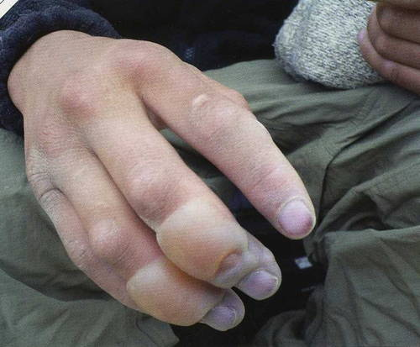

Первая помощь при обморожениях
1. Прекращение охлаждения
доставить пострадавшего в ближайшее тёплое помещение
напоить теплым питьем
2. Согревание конечности
снять промёрзшую обувь, носки, перчатки
недопустимо быстрое согревание, массаж или растирание
недопустимо растирание снегом
3. Восстановление кровообращения в поражённых холодом тканях
4. Предупреждение развития инфекции
наложение стерильной повязки

Slide 29
Контрольные вопросы по теме занятия
1. Организация Всероссийской службы медицинских катастроф.
2. Первая медицинская помощь в чрезвычайных ситуациях.
    2.1 Юридические стороны оказания первой медицинской помощи
    2.2 Сердечно-легочная реанимация
    2.3 Различные виды повреждений и первая помощь при их возникновении

Slide 30
Литература:
1. Левчук И.П., Третьяков Н.В. Медицина катастроф. Курс лекций: учебное пособие / Левчук И.П., Третьяков Н.В. 2013. – 240 с.: ил.
2. Гончаров С.Ф., Бобий Б.В. Всероссийская служба медицины
катастроф: итоги деятельности и перспективы развития // Медицина катастроф.
3. Белогоров С.Б., Герасименко В.С., Марченко Д.В. Чрезвычайные ситуации: учебное пособие для студентов. – Иркутск: ИГМУ, 2014. – 28 с.
4. Марченко Д.В. Медицина чрезвычайных ситуаций. Учебное пособие по оказанию первой помощи. – Иркутск: ЦПС ФГКУ БПСО МЧС России, 2014. – (70). -197 стр.

